Slide 1
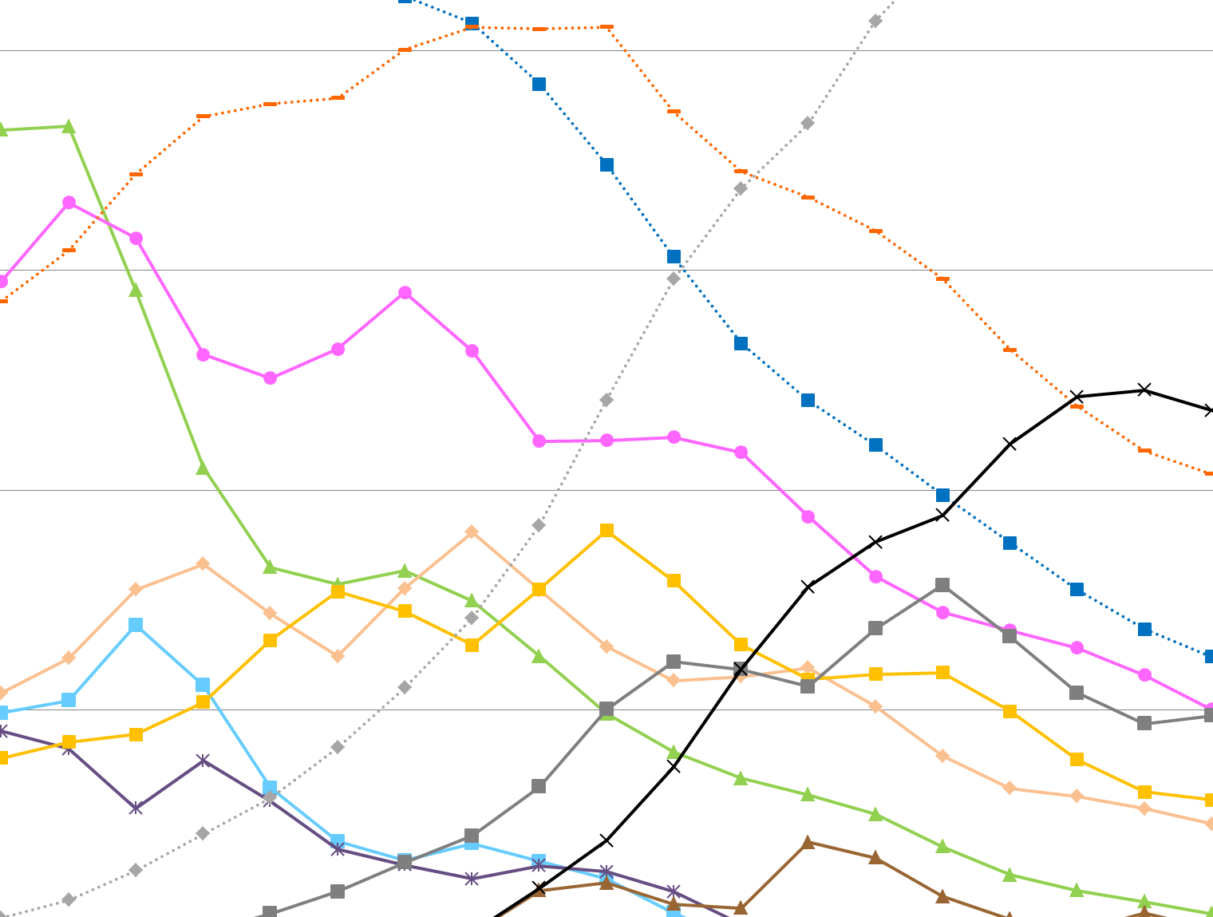
cross
point
に命名せよ。
“人口データ分析から始める”行政職員改革

Slide 2
はじめに
「わが町は少子高齢化が進展し、すでに人口の3人に１人は高齢者となりました。」
計画書をつくるとき、そう書くだけの
人口分析にとどまっていないか？
あまりにも、それだけ過ぎないか？

Slide 3
年齢３区分で何を言うのか？
金の卵の時代 高校進学率≒100％
平均寿命が70歳の時代 大学進学率≒５０％
高齢化のスピードを比較 フリーター ≒百数十万人
人口分析は、計画立案の基本中の基本、その結果は有益。
行政において、データ分析や計画づくりそのものが形骸化。
計画策定に携わる者自身が計画に効力を見出していない。
データ分析は、楽しい。進んでやるべき。
しかし、教育プログラムは整っていない。
行政職員及び一般市民を対象とした人口データ分析の研修
プログラムの提案及びその試行結果を示す。
人口データ分析からはじめる行政職員改革の提言！

Slide 4
人口データ分析の問題 例 第3次くまもと21ヘルスプラン 熊本県健康増進計画 H25～29年度
計画書
ライフステージごとの
生活習慣の見直し
ストレス解消の必要性
「働く世代」というくくりを設け
こころの健康づくりに言及
「総論」における分析
なんでもかんでも
年齢3区分
ライフステージごとの
人口データは示されていない

Slide 5
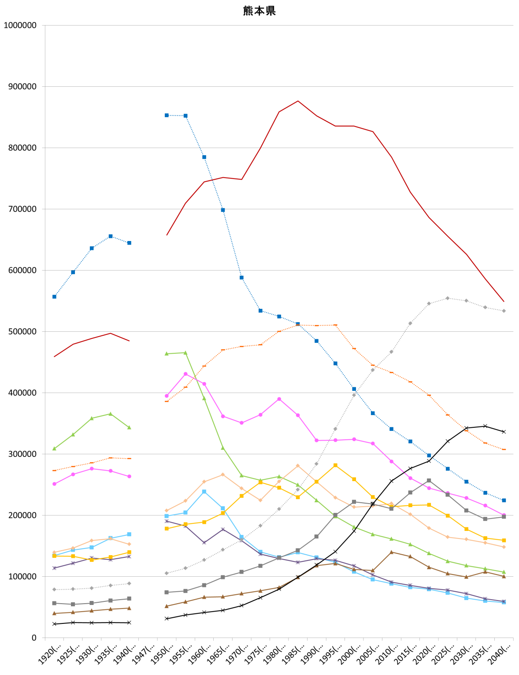
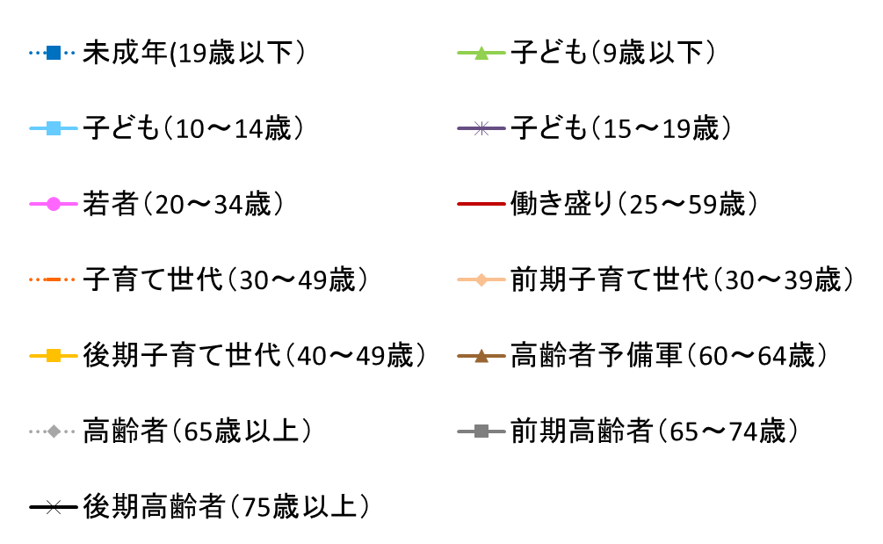
“新しい年齢区分”でみる熊本県の人口推移
実績値
推計値
新しい年齢区分：凡例
バブル崩壊頃
「高齢者人口」＞「若者人口」
消費トレンドが
変わったかもしれない

Slide 6
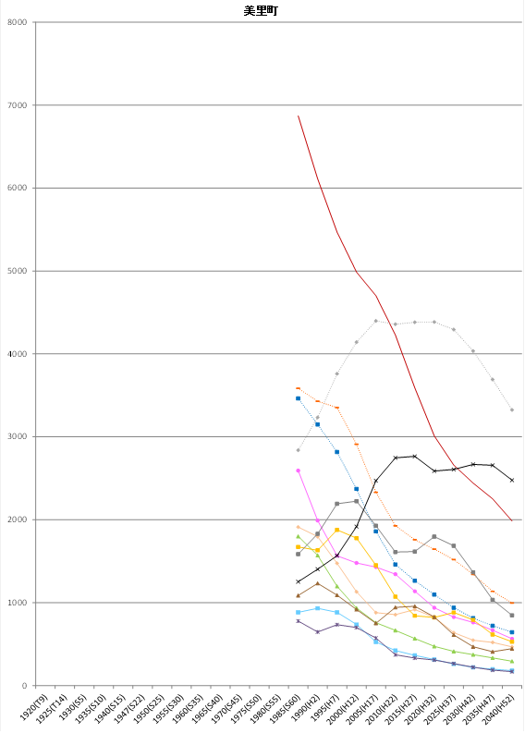
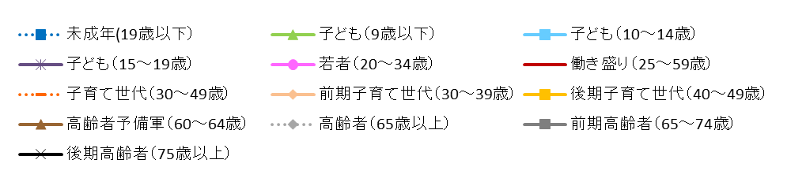
“新しい年齢区分”でみる美里町の人口推移
推計値
凡例
2010年
2010年
新しい年齢区分によれば
今世紀初頭
「前期高齢者」 ＞「後期高齢者」
“高齢者の高齢化”はじまる
近年 「高齢者」 ＞「働き盛り」
高齢者にも働ける間は
働いてもらわねばならない。
高齢者＞子育て世代
後期高齢者＞若者
2010年
年齢3区分によれば
まだ 「生産年齢」＞「高齢者」

Slide 7
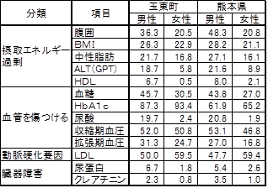
“新しい年齢区分” の設定 例：玉東町の健診結果
各項目における有所見者の割合
男性
女性
HbA1cの有所見割合が非常に高い
90%
健診対象年齢では
全ての年齢層で有所見者 ＝ 約 90%
1. 家庭の食生活に問題
2. 40歳になる前に
問題を抱えているのでは？
年齢層別HbA1c有所見者の割合
（健診対象年齢：40～74歳）

Slide 8
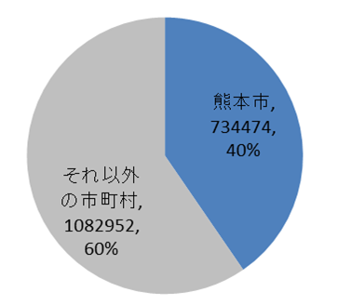
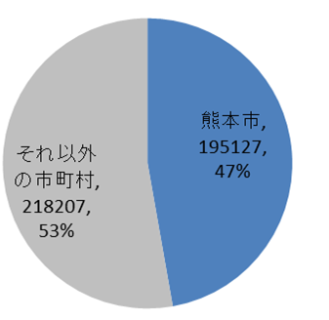
“新しい年齢区分”
玉東町の「健診手薄世代」人口
19～39歳 ＝ 「健診手薄世代」
（2010年）
県に占める熊本市の人口（割合）
熊本県内「健診手薄世代」
ほぼ半数が熊本市内に居住
過疎地域でのボリュームは低い
県振興局程度のブロックで
自治体が連携して対策
熊本市
熊本市
40%
47%
総人口
「健診手薄世代」人口

Slide 9
提言内容
1. 各自治体の職員・住民を対象に人口分析の技術研修
一般住民の中にも職員と同じスキルを有する者がいることで行政と住民の対話がしやすく
2. 計画立案に有効な“新しい年齢区分”に関する 情報共有
A. “新しい年齢区分”による基本的な分析 → 定期的に公表
インターネット上で誰でもダウンロード可能に
B. “新しい年齢区分”に関する情報共有のための交流サイト開設
熊本県や熊本市で県内全自治体に関する分析をし、
毎年「10月1日現在」のようにして公表
個人/自治体で生み出した“新しい年齢区分”や
“新しい年齢区分”を用いた分析の結果を共有

Slide 10
提言の目的
行政職員
人口分析の技術を習得
→ 他のデータ分析のスキルも向上
行政職員・住民
データに立脚して考える力を高める → 対話しやすく
感情論ではなく、データを基に客観的に意見する → 協働しやすく
→ 双方が説明責任を果たせる
行政職員・住民
無目的な年齢３区分をやめ、“新しい年齢区区分”による人口分析
→ 意識改革
行政職員
データに立脚して策定作業に参画
→ 計画の実現に対するモチベーション向上
行政トップ
「年齢３区分プラスアルファで行こう！」

Slide 11
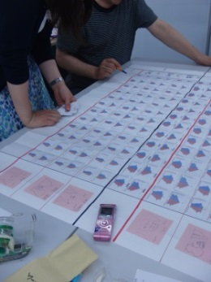
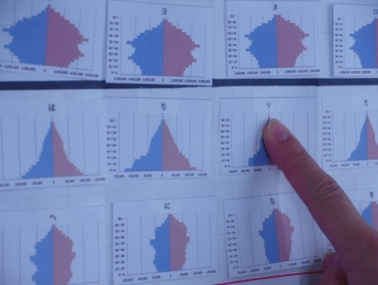
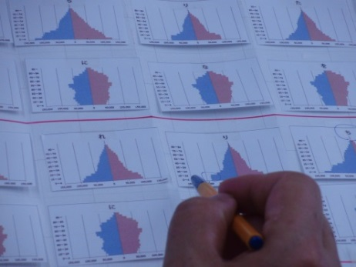
研修の試行実験1 人口ピラミッド
人口ピラミッドカードの例
個人で…
人口ピラミッドカードを年号の古い順に並べる
３人チームに分かれ…
各人の個人解を突き合わせ、違いを確認
を話し合い、チームとしての解を出す
①（違いがある場合）どうしてそうなったのか
②どのようなことを基準にしたのか
③どのカードが難しかったのか
1920～2040年 5年刻みで12枚
「日本」と「熊本県」で計24枚
各チームの解を発表 → 他チームとの違いを確認
正解を発表 → 個人解・チーム解と突き合わせ
人口の推移・趨勢を知り、
改めて分かったこと、驚いたことなどを話し合う
研修の様子

Slide 12
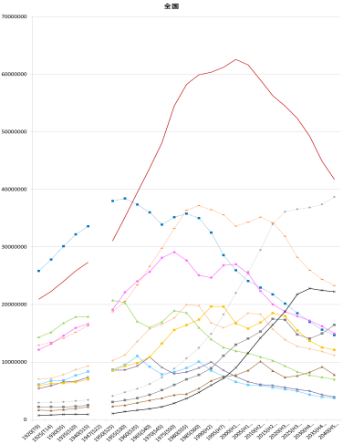
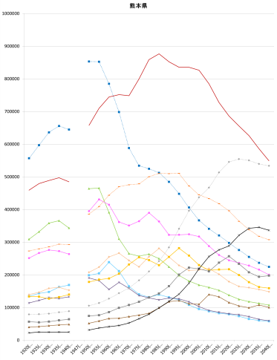
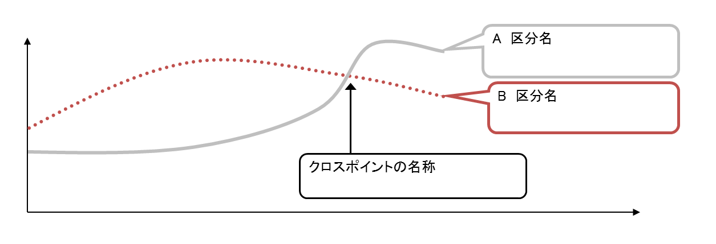
研修の試行実験2 年齢階層別人口
年齢階層区分別に見た人口推移グラフ
折れ線が「クロス」するポイントに名前をつける
日本
熊本県
例
「後期高齢者数」＞「働き盛り人口」と
なるポイントは 「ソイレントグリーン点」
（笑・・・えない）
クロスポイント名記入用紙

